Slide 1
Интерференция
света
Сигаева В.В., учитель физики

Slide 2
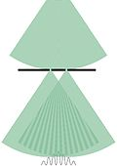
Что такое интерференция света?
Интерференция света – это перераспределение интенсивности света в результате наложения (суперпозиции) нескольких световых волн. Это явление сопровождается чередующимися в пространстве максимумами и минимумами интенсивности. Её распределение называется интерференционной картиной.
С давних пор существовало два взгляда на природу света. Одни учёные считали, что свет представляет собой волну, другие рассматривали свет как поток частиц. Но до начала XIX в. не было достаточно веских доказательств ни в пользу волновых, ни в пользу корпускулярных представлений.

Slide 3
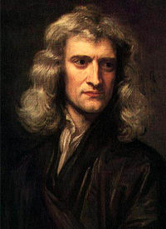
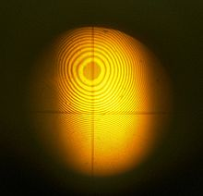
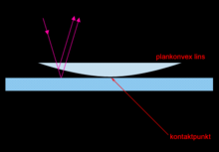
История открытия интерференции света. Кольца Ньютона
В древности, наблюдая за поведением света, думали, что два световых луча, пересекаясь, продолжают идти своей дорогой, как ни в чём не бывало. Подобные наблюдения укрепляли веру в бестелесность, нематериальность света. Но так ли всё происходит на самом деле?
Английский учёный Исаак Ньютон первым поставил опыт по наблюдению взаимодействия или интерференции световых лучей между собой. Он создал клиновидный воздушный зазор, положив тонкую линзу (выпуклой поверхностью вниз) на плоскую стеклянную пластинку.
Затем учёный осветил зазор, причём сначала белым светом, а потом по очереди и другими основными цветными лучами. Ньютон отметил, что лучи отражаясь от стеклянных границ воздушного клина, очевидно, взаимодействовали между собой. При освещении белым светом в зазоре появилось чередующиеся цветные и радужные кольца. Когда же пропускались через зазор цветные лучи, предварительно полученные с помощью призмы, то в нём возникали светлые и тёмные кольца.
Интерференционная картина в виде концентрических колец (колец Ньютона) возникает между поверхностями одна из которых плоская, а другая имеет большой радиус кривизны (например, стеклянная пластинка и плосковыпуклая линза). Исаак Ньютон исследовав их в монохроматическом и белом свете обнаружил, что радиус колец возрастает с увеличением длины волны (от фиолетового к красному). Удовлетворительно объяснить, почему возникают кольца, Ньютон не смог. Учёный решил, что здесь скрываются явления, требующих дополнительных исследований.

Slide 4
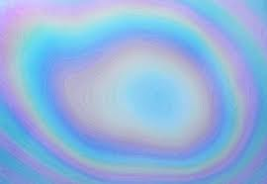
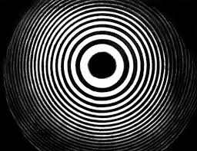
Кольца Ньютона — кольцеобразные интерференционные максимумы и минимумы, появляющиеся вокруг точки касания слегка изогнутой выпуклой линзы и плоскопараллельной пластины при прохождении света сквозь линзу и пластину.
Кольца Ньютона используются для измерения радиусов кривизны поверхностей, для измерения длин волн света и показателей преломления. В некоторых случаях (например, при сканировании изображений на плёнках или оптической печати с негатива) кольца Ньютона представляют собой нежелательное явление.
Возникновение этих колец удалось объяснить английскому учёному Томасу Юнгу.

Slide 5
Классическое объяснение явления колец Ньютона
Проследим за ходом рассуждений Томаса Юнга. В его основе лежит предположение о том, что свет — это волны. Рассмотрим случай, когда монохроматическая волна падает почти перпендикулярно на плосковыпуклую линзу.
Волна 1 появляется в результате отражения от выпуклой поверхности линзы на границе стекло — воздух, а волна 2 — в результате отражения от пластины на границе воздух — стекло. Эти волны когерентны, то есть у них одинаковые длины волн, а разность их фаз постоянна. Разность фаз возникает из-за того, что волна 2 проходит больший путь, чем волна 1. Если вторая волна отстает от первой на целое число длин волн, то, складываясь, волны усиливают друг друга.
— max, где - любое целое число, - длина волны.
Напротив, если вторая волна отстает от первой на нечетное число полуволн, то колебания, вызванные ими, будут происходить в противоположных фазах и волны гасят друг друга.
— min, где - любое целое число, - длина волны.
Для учета того, что в разных веществах скорость света различна, при определении положений минимумов и максимумов используют не разность хода, а оптическую разность хода. Разность оптических длин пути называется оптической разностью хода.
— оптическая длина пути,
— оптическая разность хода.
Если известен радиус кривизны R поверхности линзы, то можно вычислить, на каких расстояниях от точки соприкосновения линзы со стеклянной пластиной разности хода таковы, что волны определенной длины λ гасят друг друга. Эти расстояния и являются радиусами темных колец Ньютона. Необходимо также учитывать тот факт, что при отражении световой волны от оптически более плотной среды фаза волны меняется на \pi, этим объясняется тёмное пятно в точке соприкосновения линзы и плоскопараллельной пластины. Линии постоянной толщины воздушной прослойки под сферической линзой представляют собой концентрические окружности при нормальном падении света, при наклонном — эллипсы.
Радиус k-го светлого кольца Ньютона (в предположении постоянного радиуса кривизны линзы) в отражённом свете выражается следующей формулой:
где
R — радиус кривизны линзы;
k = 2, 4, …;
λ — длина волны света в вакууме;
n — показатель преломления среды между линзой и пластинкой.

Slide 6
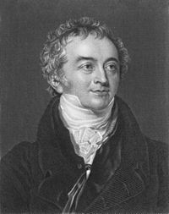
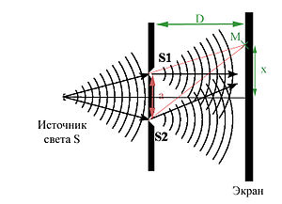
Опыт Юнга
В 1802 году Томас Юнг поставил опыт по сложению пучков света от двух источников, в результате чего получил не меняющуюся во времени картину, состоящую из чередующихся светлых и тёмных полос.
Для получения интерференции нужно, чтобы оба световых луча исходили из одного и того же источника (чтобы у них был совершенно одинаковый период), после прохождения различного пути они должны попадать в одну и ту же точку, а также идти там почти параллельно.
В опыте пучок когерентного света направляется на непрозрачный экран-ширму с двумя параллельными прорезями, позади которого устанавливается проекционный экран. Этот опыт демонстрирует интерференцию света, что является доказательством волновой теории. Особенность прорезей в том, что их ширина приблизительно равна длине волны излучаемого света.
Интерференции появляются на экране, когда ширина прорезей близка к длине волны излучаемого монохроматического света. Когда ширина прорезей увеличивается, освещенность экрана уменьшается и интерференции исчезают.

Slide 7
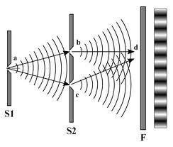
Если исходить из того, что свет состоит из частиц (корпускулярная теория света), то на проекционном экране можно было бы увидеть только две параллельных полосы света, прошедших через прорези ширмы. Между ними проекционный экран оставался бы практически неосвещенным.
С другой стороны, если предположить, что свет представляет собой распространяющиеся волны (волновая теория света), то, согласно принципу Гюйгенса, каждая прорезь является источником вторичных волн.
Если вторичные волны достигнут линии в середине проекционного экрана, находящейся на равном удалении от прорезей, синхронно и в одной фазе, то на серединной линии экрана их амплитуды прибавятся, что создаст максимум яркости. То есть, максимум яркости окажется там, где согласно корпускулярной теории, яркость должна быть практически нулевой. Корпускулярная теория света является неверной, когда прорези достаточно тонкие, создавая тем самым интерференцию.
На определенном удалении от центральной линии, напротив, волны окажутся в противофазе — их амплитуды компенсируются, что создаст минимум яркости (темная полоса). По мере дальнейшего удаления от средней линии яркость периодически изменяется, возрастая до максимума и снова убывая.

Slide 10
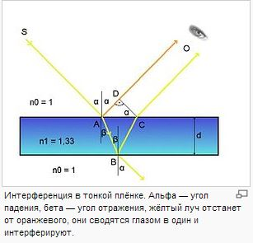
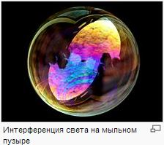
Интерференция света в тонких плёнках

Slide 11
Интерференция света - условия max и min.

Slide 12
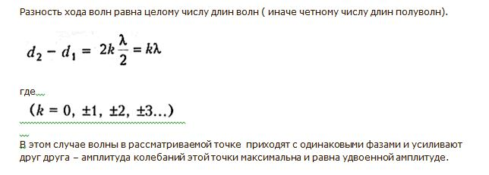
Условие:max

Slide 13
Условие:min

Slide 14
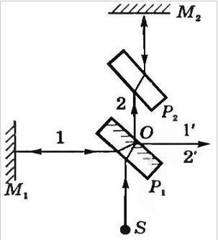
Применение интерференции
Явление интерференции широко используют для создания различных измерительных и контролирующих устройств.
1. Существуют специальные приборы — интерферометры, действие которых основано на явлении интерференции. Их назначение — точное измерение длин волн, показателей преломления, коэффициентов линейного расширения и др.
Действие всех интерферометров основано на одном и том же принципе, и интерферометры различаются лишь конструктивно. На рисунке представлена упрощенная схема интерферометра Майкельсона.

Slide 15
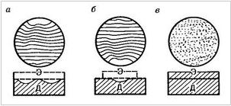

Slide 16
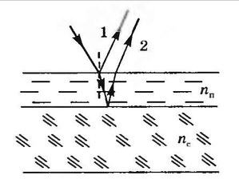

Slide 20
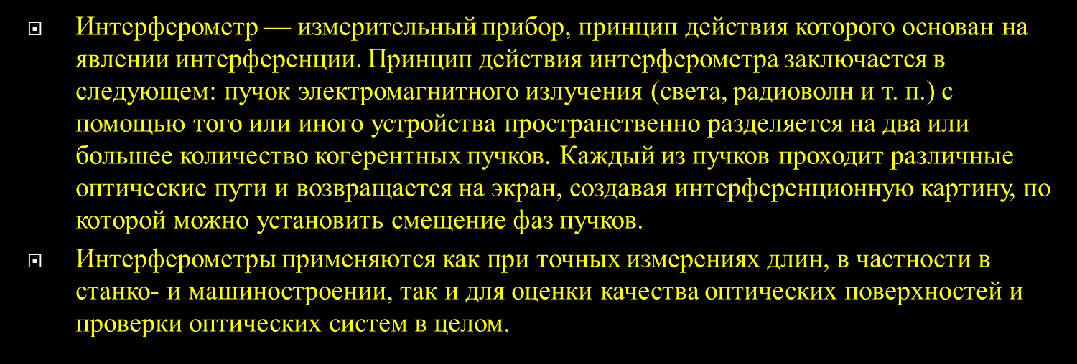
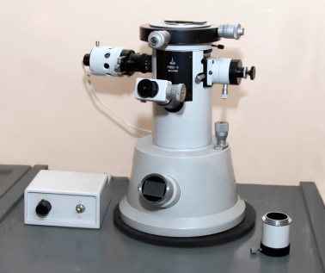
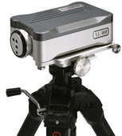

Slide 21
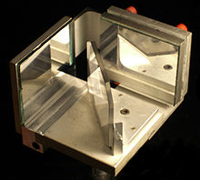
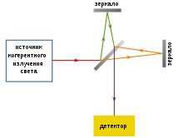
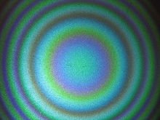
Интерферометр Майкельсона — двухлучевой интерферометр, изобретённый Альбертом Майкельсоном. Данный прибор позволил впервые измерить длину волны света. В опыте Майкельсона интерферометр был использован Майкельсоном для проверки гипотезы о светоносном эфире.
Конструктивно состоит из светоделительного зеркала, разделяющего входящий луч на два, которые в свою очередь, отражаются зеркалом обратно. На полупрозрачном зеркале разделённые лучи вновь направляются в одну сторону, чтобы, смешавшись на экране, образовать интерференционную картину. Анализируя её и изменяя длину одного плеча на известную величину, можно по изменению вида интерференционных полос измерить длину волны, либо, наоборот, если длина волны известна, можно определить неизвестное изменение длин плеч. Радиус когерентности изучаемого источника света или другого излучения определяет максимальную разность между плечами интерферометра.
Устройство используется и сегодня в астрономических, физических исследованиях, а также в измерительной технике. В частности, интерферометр Майкельсона лежит в основе оптической схемы современных лазерных гравитационных антенн.
Интерферометр Майкельсона имеет две конфигурации:
Зеркала интерферометра установлены строго перпендикулярно друг другу;
Зеркала интерферометра установлены не строго перпендикулярно друг другу.
Схема интерферометра
Блок зеркал интерферометра
Интерференционная картина, полученная при помощи интерферометра со строго перпендикулярными зеркалами
Интерференционная картина, полученная при помощи интерферометра c зеркалами под углом около 90°

Slide 22
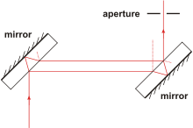
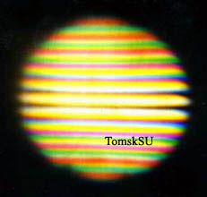
Интерферо́метр Жаме́на (интерференционный рефрактометр) — двухлучевой интерферометр, использовавшийся для измерения малых показателей преломления газов, предложенный Жюлем Жаменом в 1856 году.
В интерферометре Жамена свет проходит через две одинаковые плоскопараллельные стеклянные пластины толщиной не менее 20 мм. Они устанавливаются под углом в 45° к линии, которая соединяет их центры и поворачиваются с помощью винтов относительно вертикальной и горизонтальной осей для изменения ширины интерференционных полос. При падении пучка света на первую пластину, он частично отражается от её внешней и внутренней поверхностей, расщепляясь на два луча. При этом расстояние между лучами зависит от толщины пластины. Интерференция возникает после отражения от второй пластины между лучами, каждый из которых испытал по одному отражению от разных поверхностей пластин. Разница хода между ними составляет
где d – толщина пластин, n – их показатель преломления относительно окружающей среды, φ и ψ – углы преломления в них. Так как разность хода между лучами очень велика, интерференция в белом свете не наблюдается.
От толщины пластин зависит расстояние между лучами, интерференция которых изучается. Её делают достаточной для помещения на пути лучей кювет с газами. Если показатели преломления исследуемых газов равны n₁ и n₂, длина кювет l, смещение полос при внесении разных газов в кюветы m, а длина волны λ, то разница показателей преломления будет равна
На практике типичные значения Δn, доступные для измерения, составляют по порядку величины 10⁻⁶.

Slide 23
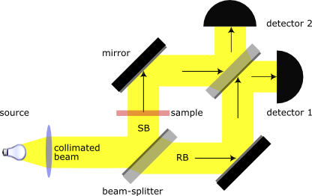
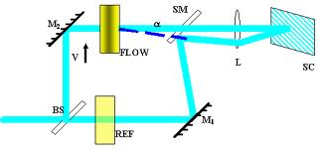
Интерферометр Маха-Цендера — модификация интерферометра Жамена, двухлучевой интерферометр, применяемый для анализа плазмы и газовых потоков в дискретном исполнении (с помощью зеркал и линз) и в электрооптических модуляторах в объемном и планарном.
На входе интерферометра находится полупрозрачное зеркало, расщепляющее световой поток на два луча. Они сводятся вместе после отражения от двух непрозрачных зеркал в четвёртом зеркале. Зеркала интерферометра образуют параллелограмм. Для проведения исследований в одно из плеч интерферометра помещают ёмкость с исследуемым газом и компенсаторы.
В интегральной оптике широко используются электрооптические модуляторы типа интерферометра Маха-Цендера, которые могут модулировать интенсивность света независимо от его поляризации на частотах до десятков ГГц. Планарная конструкция такого модулятора состоит из волновода, часть которого разветвляется разделяя электромагнитную волну на две. По бокам новообразованных волноводов (плеч) помещают электроды, после чего сводят волноводы в один. Подавая напряжение на электроды можно изменять показатель преломления электрооптического кристалла, из которого изготавливаются волноводы. Интерференция между волнами, распространяющимися в плечах модулятора приводит к модуляции амплитуды интенсивности излучения.

Slide 24
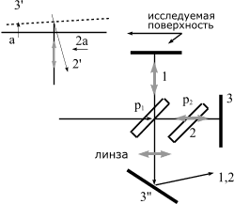
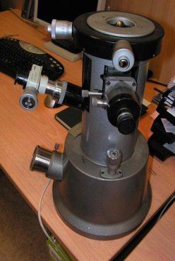
Российский физик В. П. Линник (1889-1984) использовал принцип действия интерферометра Майкельсона для создания микроинтерферометра (комбинация интерферометра и микроскопа), служащего для контроля чистоты обработки поверхности.
Основу интерферометра составляют две стеклянные пластины p1 и p2 и два зеркала, одним из которых служит исследуемая поверхность.
Нижняя поверхность первой пластины представляет собой полупрозрачное зеркало, на котором происходит разделение лучей: часть света (луч 1) отражается вверх, отражается от исследуемой поверхности и после отражения от нижнего зеркала З" направляется в окуляр (на рисунке не показан), через который и наблюдается интерференционная картина.
После прохождения пластины p1 луч 2 направляется к зеркалу З, отражается от него, затем от полупрозрачного зеркала и вместе с лучем 1 направляется к наблюдателю.
Луч 1 после отражения от полупрозрачного зеркала и на обратном пути дважды проходит через пластину p1, "набирая" тем самым некоторую "лишнюю" разность хода. Для ее компенсации служит пластина p2, изготовленная из того же материала, что и первая. Разумеется, эту "лишнюю разность хода" можно было бы легко скомпенсировать простым перемещением зеркала, если бы не было дисперсии, зависимости коэффициента преломления от длины волны n(l). Применение компенсирующей пластины p1 позволяет осуществить такую компенсацию сразу для всех длин волн.
Чрезвычайно простой в эксплуатации, такой интерферометр позволяет обнаружить весьма небольшие неровности на исследуемой поверхности - порядка долей длины волны.

Slide 25
По интерференционной картине можно выявлять и измерять неоднородности среды (в т. ч. фазовые), в которой распространяются волны, или отклонения формы поверхности от заданной.

Slide 26
Применение интерферометров очень многообразно. Кроме перечисленного, они применяются для изучения качества изготовления оптических деталей, измерения углов, исследования быстропротекающих процессов, происходящих в воздухе, обтекающем летательные аппараты, и т. д. Применяя интерферометр, Майкельсон впервые провел сравнение международного эталона метра с длиной стандартной световой волны. С помощью интерферометров исследовалось также распространение света в движущихся телах, что привело к фундаментальным изменениям представлений о пространстве и времени.

Slide 27
Спасибо за внимание!!!

